Slide 1
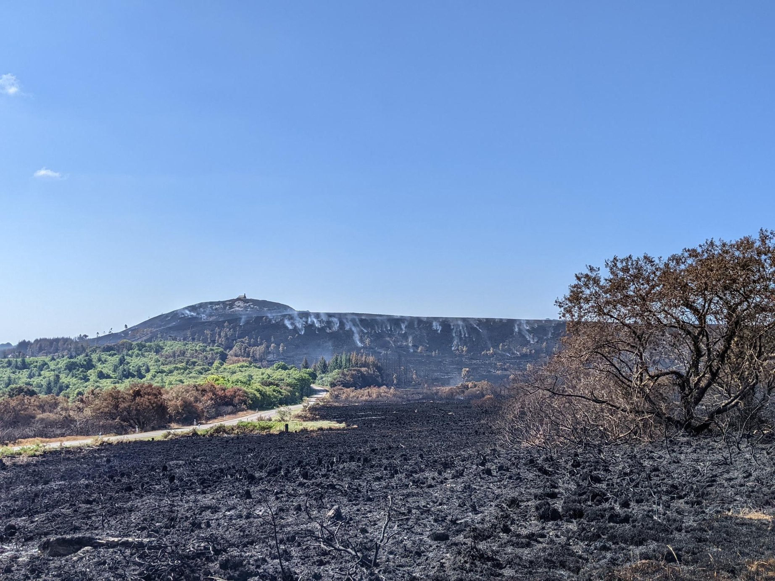
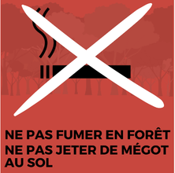
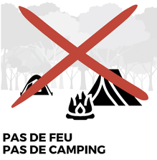





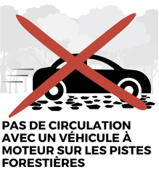





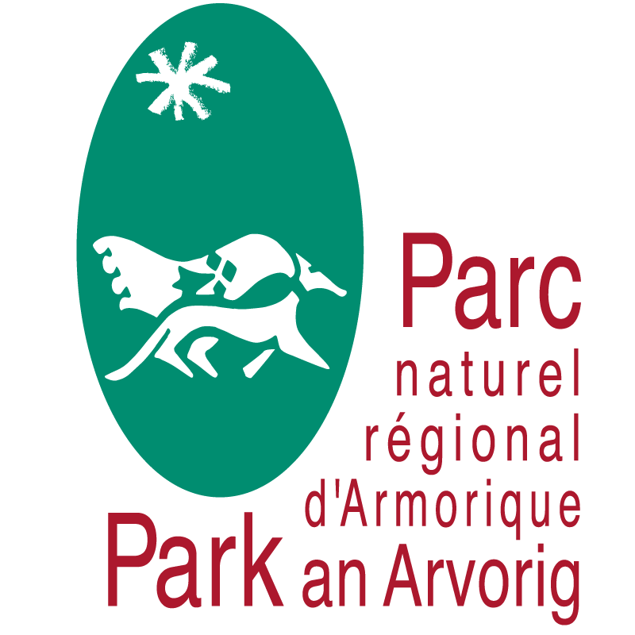
RISQUE INCENDIES : ICI, LA NATURE EST VULNÉRABLE
Les Monts d’Arrée sont fragiles.
Un geste d’inattention peut détruire des hectares de landes et de forêts.
Ensemble, protégeons la biodiversité, les paysages
et la vitalité de nos communes !
© M.Chaumien PNRA
PAS DE FEU
PAS DE CAMPING HORS DES ZONES ÉQUIPÉES
PAS DE TRAVAUX SOURCE D’ÉTINCELLES LES JOURS
DE RISQUE INCENDIE
Le Parc d’Armorique pilote une mission de Défense des forêts et des landes contre l’incendie en appui du Département du Finistère et de l’État, et en concertation avec les collectivités locales, l’Office national des Forêts, le Service départemental d'incendie et de secours et le monde agricole et forestier.
EN SAVOIR PLUS
LOGO

